Slide 1

Game Engine 제작기 <2>

Slide 2

01. Previous Goal
02. What’s Changed?
03. Implementation
04. Next Goal

Slide 3
01. Previous Goal
1. 월드 내의 object들이 가지는 instance ID
알고리즘 개선 (UUID, GUID)
2. Object Color 및 Texture 추가 & 적용 테스트
3. Input System 추가 (Mouse, Keyboard)

Slide 4
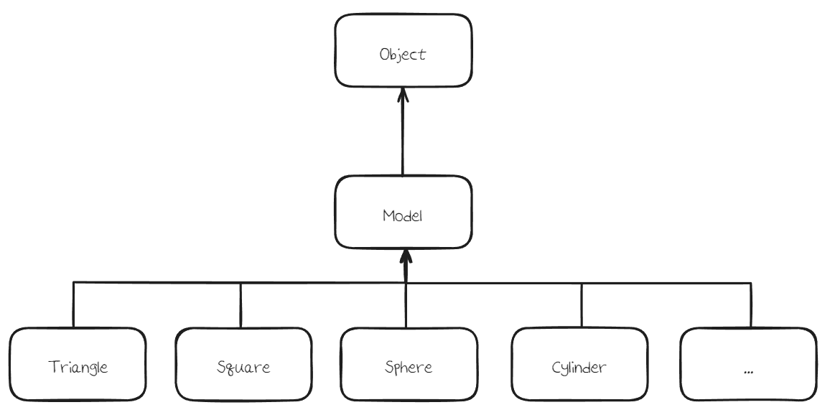
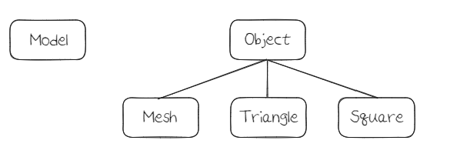
02. What’s Changed?
Object 상속 구조 변경
기존 구조
개선 구조

Slide 5
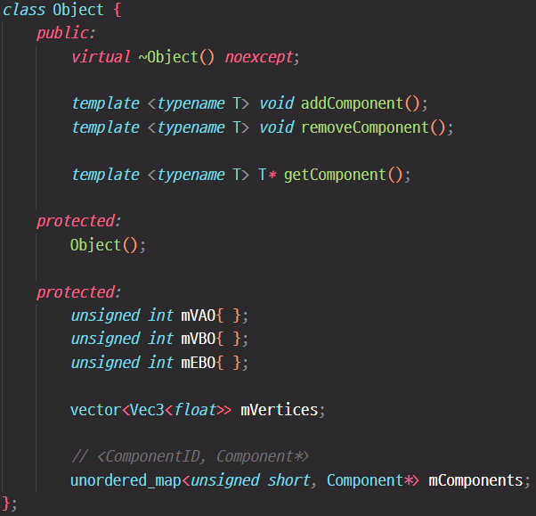
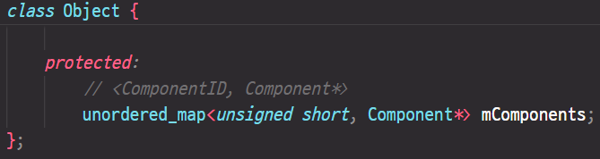
02. What’s Changed?
Object 멤버 변수 이관

Slide 6
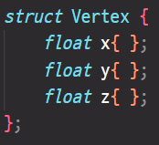
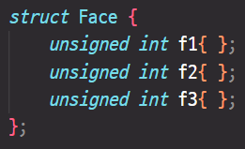
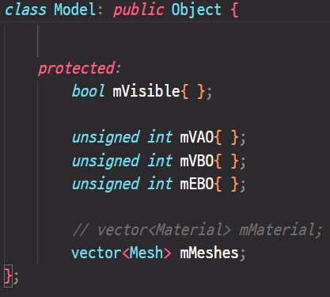
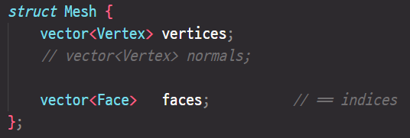
02. What’s Changed?
Model 클래스

Slide 7
03. Implementation
추가한 기능
1. Sphere 구현 및 렌더링
2. GUI Library 테스트’만’ 완료
3. Line-Line / Line-Plane 충돌 검사 구현 (아직 테스트 X)
4. Texture Class 구현
5. Input System 구현
6. Math, Solver 클래스 구현

Slide 8
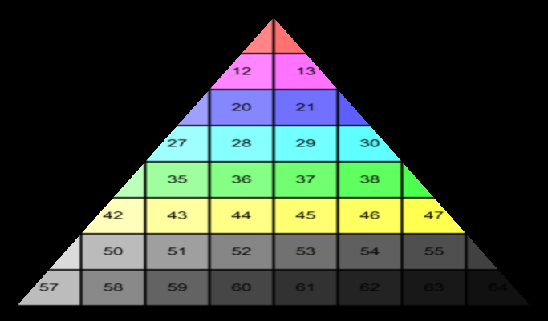
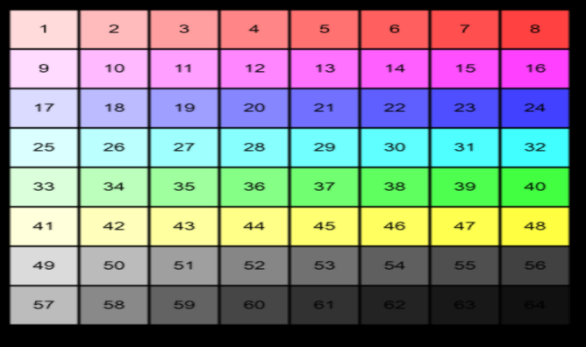
03. Implementation
Texture

Slide 9
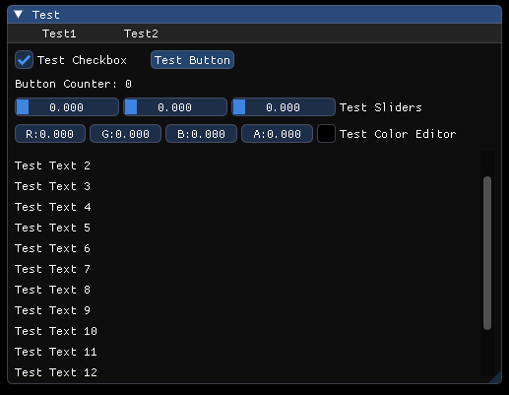
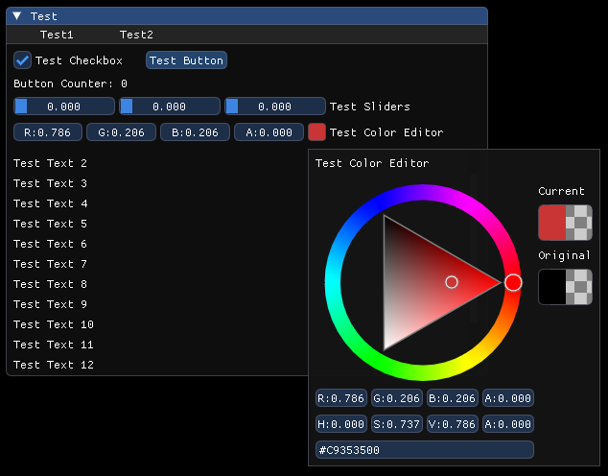
03. Implementation
GUI

Slide 10
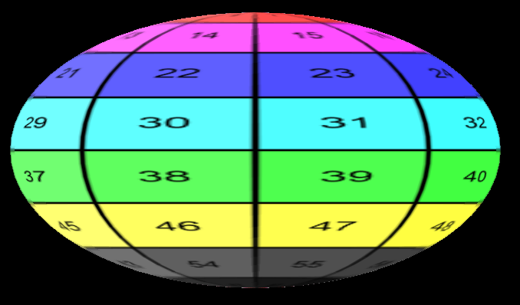
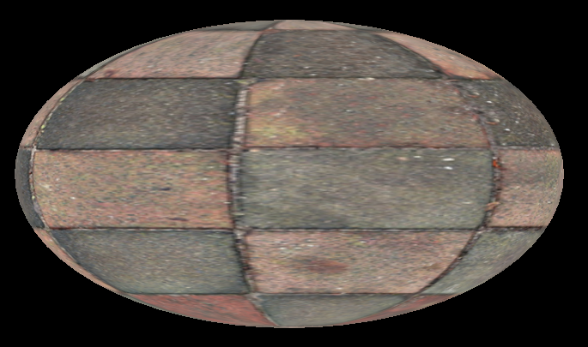
03. Implementation
Sphere

Slide 11
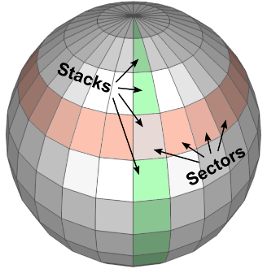
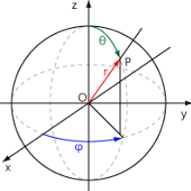
03. Implementation
Sphere 구현
참고

Slide 12
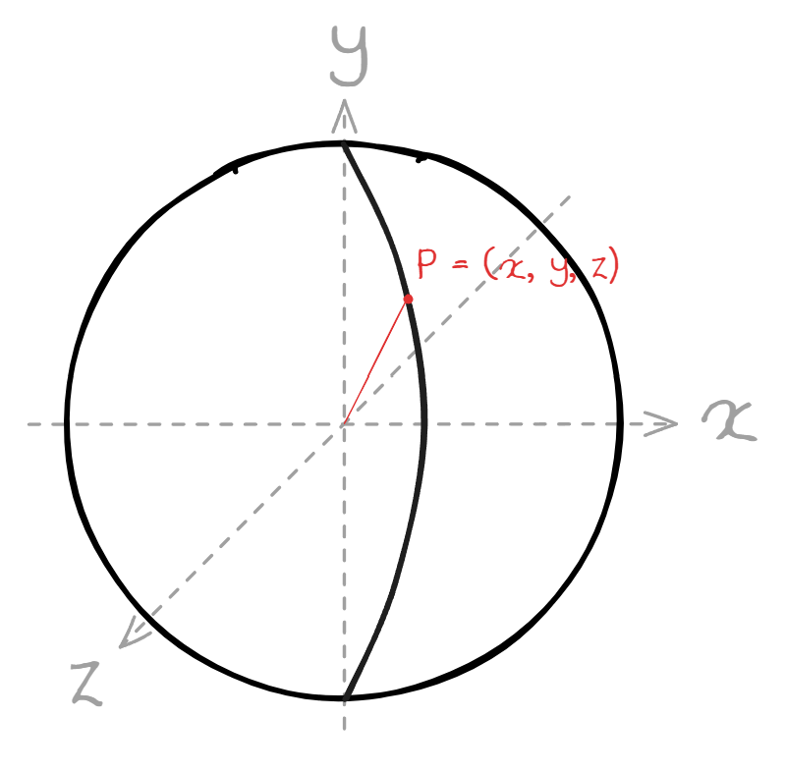
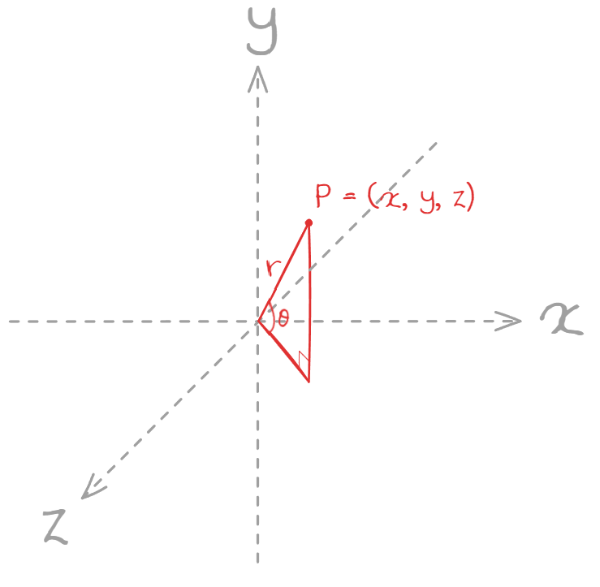
03. Implementation
Sphere 구현

Slide 13
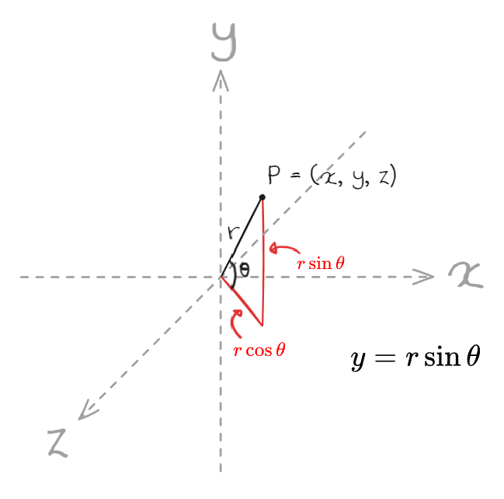
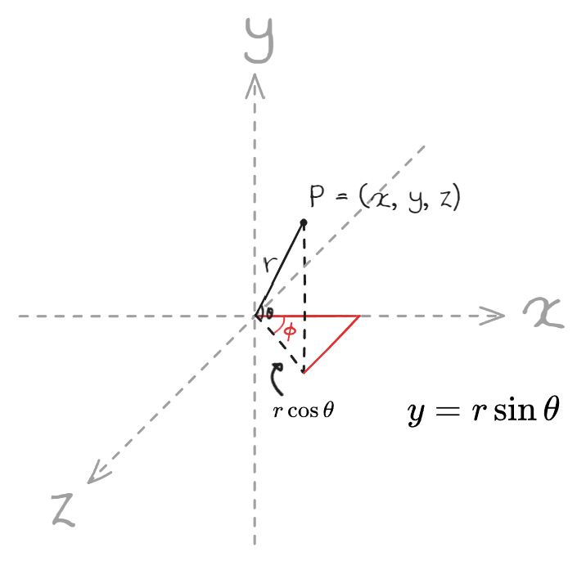
03. Implementation
Sphere 구현

Slide 14
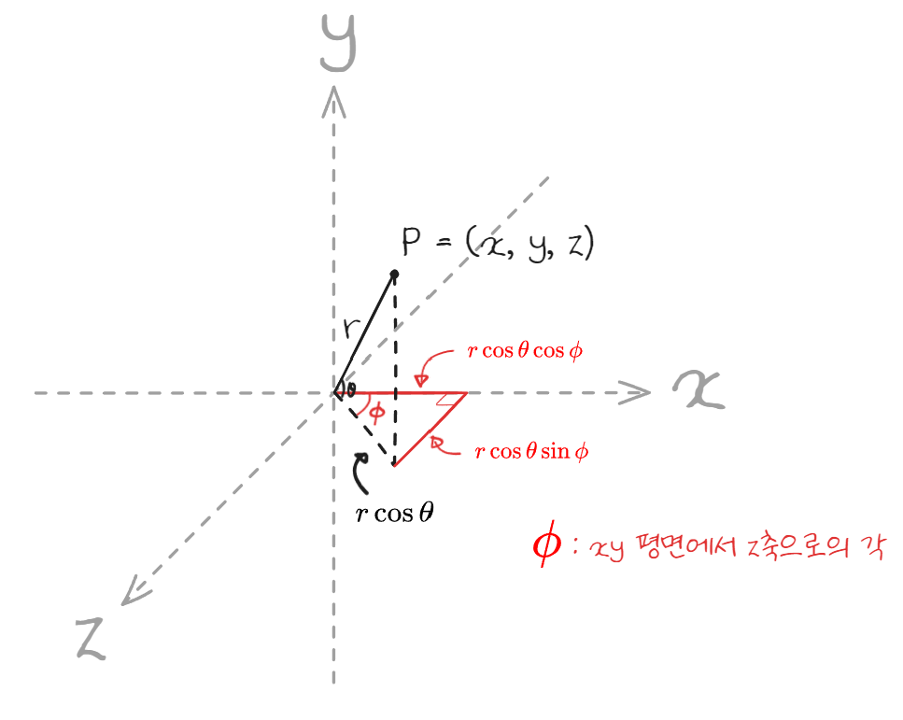
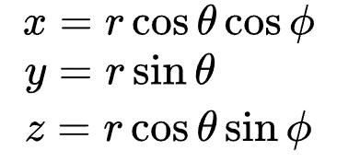
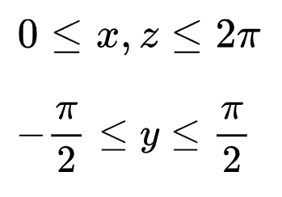
03. Implementation
Sphere 구현

Slide 15
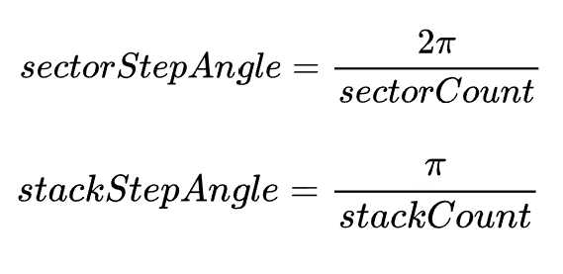
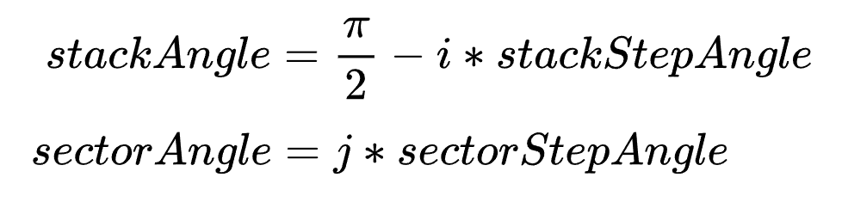
03. Implementation
Sphere 구현

Slide 16
04. Next Goal
1. Camera System (Perspective) + Move
2. Object Load
3. Add Phong Shader
4. Link with GUI System

Slide 17



